Slide 1
Algorithmen und Datenstrukturen
Suchraumbeschneidung, Alpha-Beta-Pruning
Prof. Dr. Ralf Möller
Universität zu Lübeck
Institut für Informationssysteme
Magnus Bender und Malte Luttermann (Übungen)
sowie viele Tutoren

Slide 2
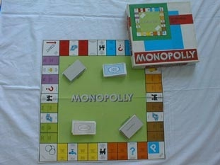
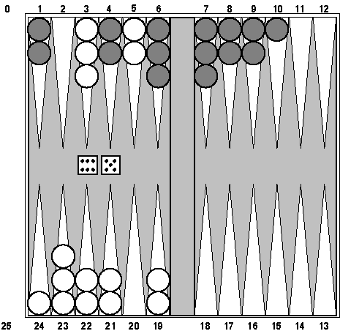
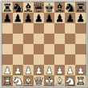
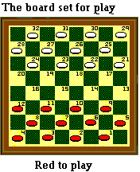
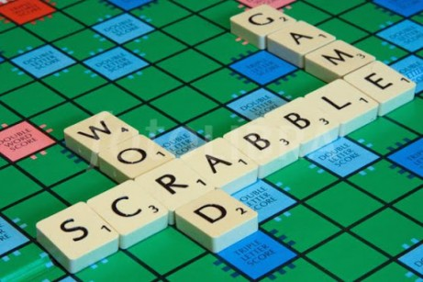
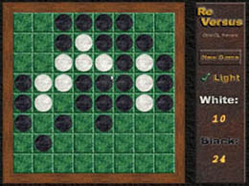
Suchgraphen für 2-Personen-Nullsummenspiele

Slide 3
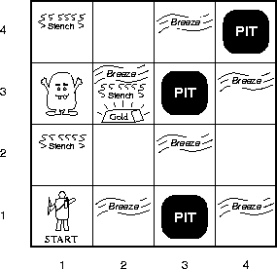
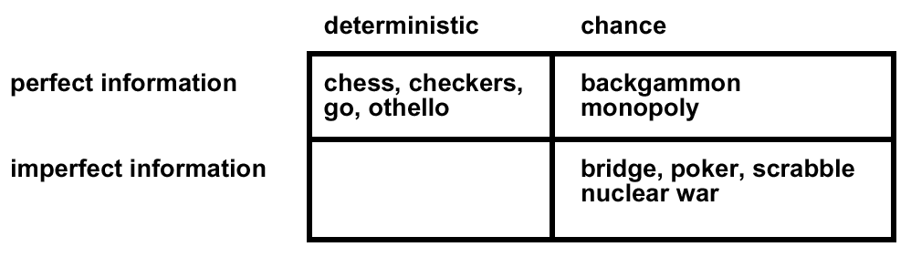
Typen von Spielen
deterministisch
zufällig
Perfekte Information
Schach, Dame,
Go, Othello
Backgammon,
Monopoly
Wumpus
Bridge, Poker, Scrabble
Unvollständige
Information

Slide 4
Zweipersonen-Spiele
Ein Spiel als Suchproblem (z.B. Matt in drei Zügen):
  Anfangszustand: Brettposition und erster Spieler
  Operatoren (Züge): In Brettposition legale Züge
  Endzustand: Bedingungen für Spielende
  Nützlichkeitsfunktion: Num. Wert für Ausgang des Spiels
  -1, 0, 1
  für verloren, unentschieden, gewonnen
  (Payoff- oder Utility-Funktion)

Slide 5
Entwurfsmuster Suchraumbeschneidung
Unser Problem: Bestimme besten Zug
Entscheidung des Problems über Suche in einem Graphen mit der Idee, den…
...Suchraum systematisch zu beschneiden…
ohne die richtige Lösung zu verlieren
Später:
Suchraumbeschneidung als Approximation
aber mit praktikablem Laufzeitverhalten

Slide 6
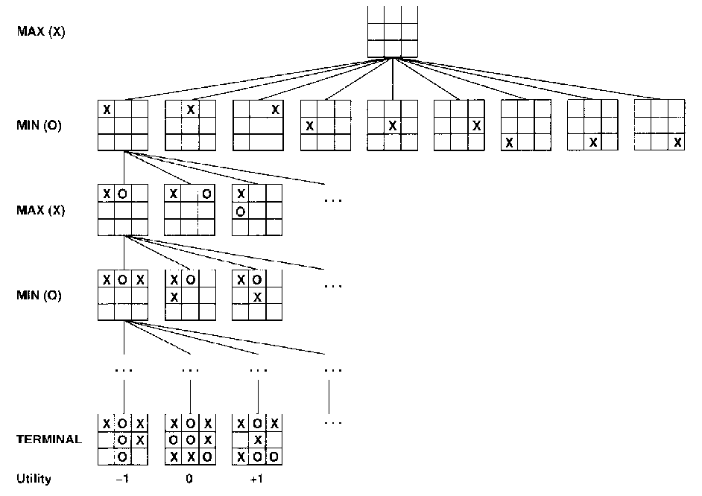
Beispiel: Tic-Tac-Toe
1 Halbzug
1 Zug

Slide 7
Minimax-Algorithmus
Optimales Spiel für deterministische Umgebungen und perfekte Info
Basisidee: Wähle Zug mit höchstem Nützlichkeitswert in Relation zum besten Spiel des Gegners
Algorithmus:
  Generiere Spielbaum vollständig
  Bestimme Nützlichkeit der Endzustände
  Propagiere Nützlichkeitswerte im Baum nach oben durch Anwendung der Operatoren MIN und MAX auf die Knoten in der jeweiligen Ebene
  An der Wurzel wähle den Zug mit maximalem Nützlichkeitswert
Schritte 2 und 3 nehmen an, dass der Gegner perfekt spielt.

Slide 8
Erzeuge Spielbaum

Slide 9
Erzeuge Spielbaum
x
 | x
x
 |  | x

Slide 10
Erzeuge Spielbaum
 | x
 | x | o
o | x
 | x
 | o
 | x
o

Slide 11
Erzeuge Spielbaum
 | x
1 Halbzug
1 Zug
 | x | o
o | x
 | x
 | o
 | x
o

Slide 12
Ein Teilbaum
x
o
x
o
x
o
gewonnen
verloren
x
o
x
x
o
x
x
o
x
unentschieden
x
o
x
o
x
o
x
o
x
o
x
o
x
o
x
x
o
x
x
o
x
x
o
x
x
o
x
x
o
x
x
o
x
x
o
x
o
o
x
o
x
o
o
x
o
x
o
o
o
o
x
o
x
o
o
x
o
o
x
o
x
o
x
x
o
x
x
o
x
x
o
x
x
o
x
o
o
x
o
o
x
x
o
x
o
x
o
x
x
o
x
x
o
o
x
o

Slide 13
Was ist ein guter Zug?
x
o
x
o
x
o
gewonnen
verloren
x
o
x
x
o
x
x
o
x
unentschieden
x
o
x
o
x
o
x
o
x
o
x
o
x
o
x
x
o
x
x
o
x
x
o
x
x
o
x
x
o
x
x
o
x
x
o
x
o
o
x
o
x
o
o
x
o
x
o
o
o
o
x
o
x
o
o
x
o
o
x
o
x
o
x
x
o
x
x
o
x
x
o
x
x
o
x
o
o
x
o
o
x
x
o
x
o
x
o
x
x
o
x
x
o
o
x
o

Slide 14
Minimax
3
12
8
2
4
6
14
5
2
Minimiere Gewinnmöglichkeiten für den Gegner
Maximiere eigene Gewinnmöglichkeiten

Slide 15
Minimax
3
2
2
MIN
3
12
8
2
4
6
14
5
2
Minimiere Gewinnmöglichkeiten für den Gegner
Maximiere eigene Gewinnmöglichkeiten

Slide 16
Minimax
3
MAX
3
2
2
MIN
3
12
8
2
4
6
14
5
2
Minimiere Gewinnmöglichkeiten für den Gegner
Maximiere eigene Gewinnmöglichkeiten

Slide 17
Minimax
3
MAX
3
2
2
MIN
3
12
8
2
4
6
14
5
2
Minimiere Gewinnmöglichkeiten für den Gegner
Maximiere eigene Gewinnmöglichkeiten

Slide 18
Minimax: Rekursive Implementation
Vom aktuellen Zustand durch eine Aktion erreichbare Zustände
function minmax_decision(t)
max_value(t.root) # Berechne alle Werte
# Bestimme ”besten” nachfolgenden Zustand
return findmax((s_state) -> s_state.v, t.root.subseq_s)
end
function min_value(state)
if is_terminal(state)
return value(state)
end
v = typemax(Int)
for s_state in state.subseq_s
v = minimum((v,
max_value(s_state)))
end
state.v = v
return v
end
function max_value(state)
if is_terminal(state)
return value(state)
end
v = typemin(Int)
for s_state in state.subseq_s
v = maximum((v,
min_value(s_state)))
end
state.v = v
return v
end
Vollständig: ?
Optimal: ?
Zeitkomplexität: ?
Platzkomplexität: ?

Slide 19


Minimax: Rekursive Implementation
function minmax_decision(t)
max_value(t.root) # Berechne alle Werte
# Bestimme ”besten” nachfolgenden Zustand
return findmax((s_state) -> s_state.v, t.root.subseq_s)
end
function min_value(state)
if is_terminal(state)
return value(state)
end
v = typemax(Int)
for s_state in state.subseq_s
v = minimum((v,
max_value(s_state)))
end
state.v = v
return v
end
function max_value(state)
if is_terminal(state)
return value(state)
end
v = typemin(Int)
for s_state in state.subseq_s
v = maximum((v,
min_value(s_state)))
end
state.v = v
return v
end
Vollständig: Ja, für endl. Zust.raum
Optimal: Ja
Zeitkomplexität: $O(bm)$
Platzkomplexität: $O(bm)$(= DFS)
$m$ = Suchtiefe bis Endzustände erreicht
$b$ = Verzweigungsfaktor (braching)
Notes:
This means that if there is a solution, breadth-first search will find it regardless of the kind of graph.

Slide 20
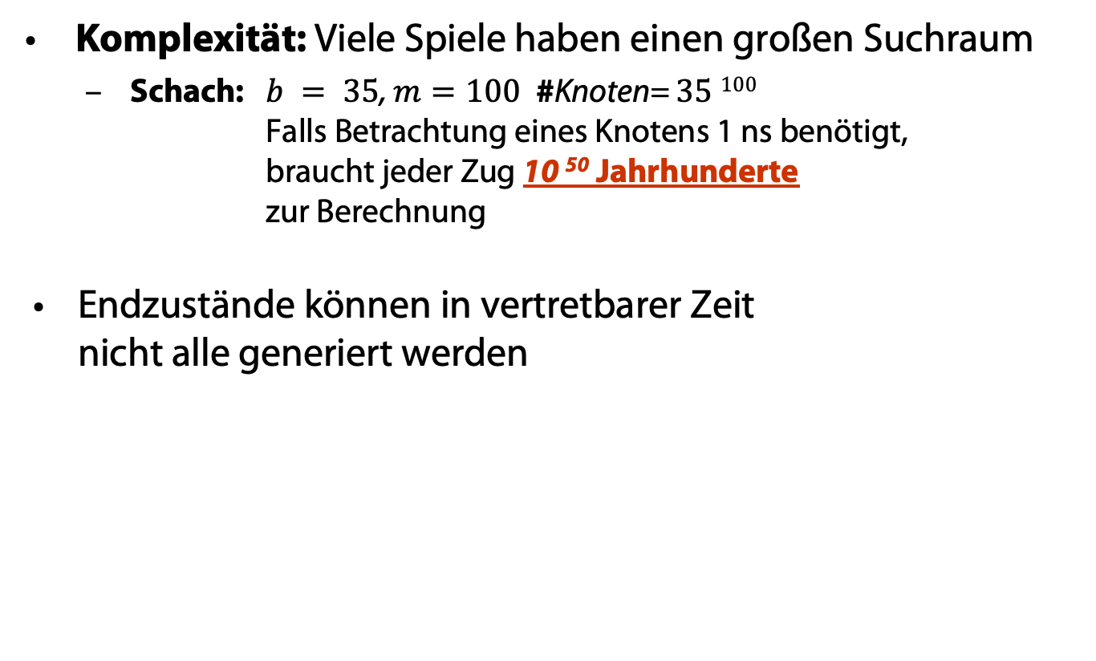
Spielen als naive Suche?
Komplexität: Viele Spiele haben einen großen Suchraum
  Schach: $b = 35$, $m=100$#Knoten= $35 100$
  Falls Betrachtung eines Knotens 1 ns benötigt,
  braucht jeder Zug 10 ⁵⁰ Jahrhunderte
  zur Berechnung
Endzustände können in vertretbarer Zeit
nicht alle generiert werden
Algorithmen für perfektes Spiel: John von Neumann, 1944
Endlicher Horizont, approximative Zustandsbewertung: Zuse 1945 , Shannon 1950 , Samuel 1952-57
Suchbaumabschneidungen zur Einsparung von Zeit: McCarthy 1956

Slide 21
Lösungsansätze
Reduktion des Ressourcenproblems (Zeit, Speicher):
Suchraumbeschneidung (Pruning): macht Suche schneller durch Entfernen von Teilen des Suchbaums, in denen beweisbar keine bessere als die aktuell beste Lösung gefunden werden kann
Bewertungsfunktion: Heuristik zur Bewertung der Nützlichkeit eines Spielzustands (Knoten) ohne vollständige Suche

Slide 22
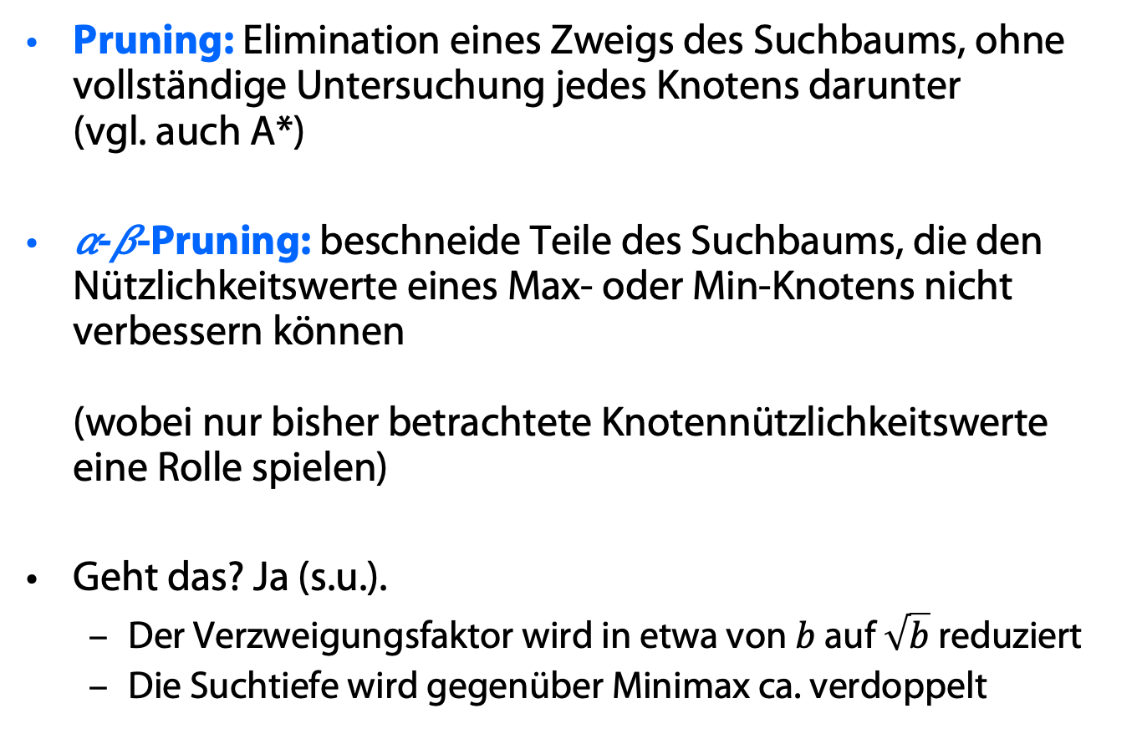
1. 𝛼-𝛽-Pruning
Pruning: Elimination eines Zweigs des Suchbaums, ohne vollständige Untersuchung jedes Knotens darunter
(vgl. auch A*)
𝛼-𝛽-Pruning: beschneide Teile des Suchbaums, die den Nützlichkeitswerte eines Max- oder Min-Knotens nicht verbessern können
(wobei nur bisher betrachtete Knotennützlichkeitswerte eine Rolle spielen)
Geht das? Ja (s.u.).
  Der Verzweigungsfaktor wird in etwa von $b$ auf $\sqrt{b}$ reduziert
  Die Suchtiefe wird gegenüber Minimax ca. verdoppelt

Slide 23
Pruning: Beispiel
MAX
≥ 6
MIN
6
6
12
8

Slide 24
Pruning: Beispiel
≥ 6
MAX
MIN
6
≤ 2
6
12
8
2

Slide 25
𝛼-𝛽-Pruning
≥ 6
𝛼
MAX
MIN
6
≤ 2
≤ 5
𝛽
6
12
8
2
5
> 𝛼?
MINIMAX(root) = max(min(6,12,8),min(2,a,b),min(5,b,d))
= max(6,z,y) wobei z=min(2,a,b)≤ 2 und y=min(5,b,d) ≤ 5
= 6

Slide 26
𝛼-𝛽-Pruning: Algorithmus
Weil Minimax Tiefensuche betreibt, betrachten wir die Knoten auf einem gegebene Pfad im Baum
Für jeden Pfad, speichern wir:
  𝛼 : Bewertung der bislang besten Wahl für MAX
  𝛽 : Bewertung der bislang besten Wahl für MIN
Von mehreren Forschern um 1960 erfunden.

Slide 27
Suche mit Pfadbeschneidung
function alpha_beta_search(t)
alpha = typemin(Int)
beta = typemax(Int)
# Berechne alle Werte (mit Pruning
best = max_value(t.root, alpha, beta)
# Bestimme ”besten” nachfolgenden Zustand
return findmax((s) -> s.v, t.root.subseq_s)
end
Von mehreren Forschern um 1960 entwickelt.

Slide 28
Max-Value und Min-Value mit 𝛼-𝛽-Pruning
function min_value(state, a, b)
if is_terminal(state)
return value(state)
end
v = typemax(Int)
for s in state.subseq_s
v = minimum((
v,
max_value(s, a, b)
))
if v <= a
break
end
b = minimum((b, v))
end
state.alpha = alpha
state.beta = beta
state.v = v
return v
end
function max_value(state, a, b)
if is_terminal(state)
return value(state)
end
v = typemin(Int)
for s in state.subseq_s
v = maximum((
v,
min_value(s, a, b)
))
if v >= b
break
end
a = maximum((a, v))
end
state.alpha = a
state.beta = b
state.v = v
return v
end

Slide 29
𝛼-𝛽-Suchalgorithmus
In Min-Value:
v = typemax(Int)
for s in state.subseq_s
v = minimum(( v, max_value(s, a, b)))
if v <= a break end
b = minimum((b, v))
end
v = -∞
𝛼 = -∞
𝛽 = +∞
MAX
v = 5
𝛼 = -∞
𝛽 = 5
MIN
Min-Value-Schleife
…
MAX
5 10 6 2 8 7

Slide 30
𝛼-𝛽-Suchalgorithmus
In Min-Value:
v = typemax(Int)
for s in state.subseq_s
v = minimum(( v, max_value(s, a, b)))
if v <= a break end
b = minimum((b, v))
end
v = -∞
𝛼 = -∞
𝛽 = +∞
MAX
v = 5
𝛼 = -∞
𝛽 = 5
MIN
Min-Value-Schleife
…
MAX
5 10 6 2 8 7

Slide 31
𝛼-𝛽-Suchalgorithmus
In Min-Value:
v = typemax(Int)
for s in state.subseq_s
v = minimum(( v, max_value(s, a, b)))
if v <= a break end
b = minimum((b, v))
end
v = -∞
𝛼 = -∞
𝛽 = +∞
MAX
v = 5
𝛼 = -∞
𝛽 = 5
MIN
Min-Value-Schleife
…
MAX
5 10 6 2 8 7

Slide 32
𝛼-𝛽-Suchalgorithmus
In Max-Value:
v = typemin(Int)
for s in state.subseq_s
v = maximum(( v, min_value(s, a, b)))
if v >= b break end
a = maximum((a, v))
end
v = 5
𝛼 = 5
𝛽 = +∞
MAX
Max-Value-Schleife
v = 5
𝛼 = -∞
𝛽 = 5
MIN
…
MAX
5 10 6 2 8 7

Slide 33
𝛼-𝛽-Suchalgorithmus
In Max-Value:
v = typemin(Int)
for s in state.subseq_s
v = maximum(( v, min_value(s, a, b)))
if v >= b break end
a = maximum((a, v))
end
v = 5
𝛼 = 5
𝛽 = +∞
MAX
Max-Value-Schleife
v = 5
𝛼 = -∞
𝛽 = 5
v = -∞
𝛼 = 5
𝛽 = +∞
MIN
…
MAX
5 10 6 2 8 7

Slide 34
𝛼-𝛽-Suchalgorithmus
In Min-Value:
v = typemax(Int)
for s in state.subseq_s
v = minimum(( v, max_value(s, a, b)))
if v <= a break end
b = minimum((b, v))
end
v = 5
𝛼 = 5
𝛽 = +∞
MAX
v = 5
𝛼 = -∞
𝛽 = 5
v = -∞
𝛼 = 5
𝛽 = +∞
MIN
Min-Value-Schleife
…
MAX
5 10 6 2 8 7

Slide 35
𝛼-𝛽-Suchalgorithmus
In Min-Value:
v = typemax(Int)
for s in state.subseq_s
v = minimum(( v, max_value(s, a, b)))
if v <= a break end
b = minimum((b, v))
end
v = 5
𝛼 = 5
𝛽 = +∞
MAX
v = 5
𝛼 = -∞
𝛽 = 5
v = 2
𝛼 = 5
𝛽 = +∞
MIN
Min-Value-Schleife
…
MAX
5 10 6 2 8 7

Slide 36
𝛼-𝛽-Suchalgorithmus
In Min-Value:
v = typemax(Int)
for s in state.subseq_s
v = minimum(( v, max_value(s, a, b)))
if v <= a break end
b = minimum((b, v))
end
v = 5
𝛼 = 5
𝛽 = +∞
MAX
v = 5
𝛼 = -∞
𝛽 = 5
v = 2
𝛼 = 5
𝛽 = +∞
MIN
Min-Value-Schleife
…
MAX
5 10 6 2 8 7

Slide 37
𝛼-𝛽-Suchalgorithmus
In Max-Value:
v = typemin(Int)
for s in state.subseq_s
v = maximum(( v, min_value(s, a, b)))
if v >= b break end
a = maximum((a, v))
end
v = 5
𝛼 = 5
𝛽 = +∞
MAX
Max-Value-Schleife
v = 5
𝛼 = -∞
𝛽 = 5
v = 2
𝛼 = 5
𝛽 = +∞
MIN
…
MAX
5 10 6 2 8 7

Slide 38
𝛼-𝛽-Suchalgorithmus: Eigenschaften
Pruning hat keinen Einfluss auf das Endergebnis!!!
Eine gute Reihenfolge der Betrachtung möglicher Züge erhöht die Effektivität vom Pruning
Mit perfekter Ordnung, Zeitkomplexität = O(b^{m/2})
  Empirisch ermittelt
  Verdopplung der Suchtiefe
  Gute Heuristik zur Ordnung nötig
  Tiefe 8 erreichbar => guter Schachspieler

Slide 39
2. Zugbewertung ohne erschöpfende Suche
Der Minimax-Algorithmus generiert den vollständigen Spielsuchraum, während der 𝛼-𝛽–Algorithmus große Teile davon abschneidet (ohne die beste Lösung zu verlieren)
Trotzdem: Vollständige Suche meist zu aufwendig
Idee: Propagierung von unten nach oben durch Anwendung einer Bewertungsfunktion ersetzen
Bewertungsfunktion: Evaluiert den Wert von Zuständen durch Heuristiken und beschneidet dadurch auch den Suchraum
New MINIMAX:
  CUTOFF-TEST: Ersetzt die Terminierungsbedingung
  EVAL: Bewertungsfunktion als Ersatz für die Nützlichkeitsfunktion

Slide 40
Bewertungsfunktion: Beispiel
Merkmalsberechnungen (z.B. Anzahl der Bauern, Türme, ...)
Es ergeben sich Kategorien mit Gewinn, Verlust, Unentschieden
Für jede Merkmalskombination werden die Gewinnchancen abgeschätzt
Beispiel für eine Merkmalskombination:
72% Gewinn (+1), 20% Verlust (-1), 8% Unentschieden (0)
Erwarteter Nutzen:
(0,72・(+1)) + (0,20・(-1)) + (0,08・0)= 0,52

Slide 41
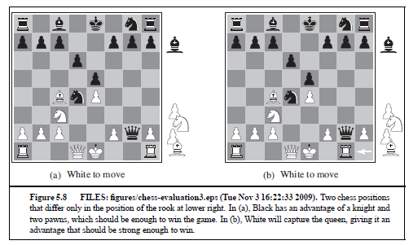
Bewertungsfunktion: Beispiel
Gewichtete Linearkombination: Kombination von mehreren Heuristiken
f = w₁f₁ ₊ w₂f_{2 + … +} w_{n}f_{n}
Beispiel: f₁= Bewertung #Bauern, f₂ = Bewertung #Türme, …
w₁ = Gewicht #Bauern, w₂ = Gewicht #Türme
(Gewichte können von der Suchtiefe abhängen)

Slide 42
Max-Value mit CUTOFF und EVAL
function max_value(state, alpha, beta, depth)
if cutoff_test(state, depth)
return eval(state)
end
v = typemin(Int)
for s in state.subseq_s
v = maximum((v,
min_value(s, alpha, beta, depth+1)))
if v >= beta
break
end
alpha = maximum((alpha, v))
end
state.alpha = alpha
state.beta = beta
state.v = v
return v
end

Slide 43
Minimax mit CUTOFF: Brauchbarer Algorithmus?
MinimaxCUTOFF is identisch zu MinimaxVALUE außer
IS-TERMINAL wird ersetzt durch CUTOFF-TEST
VALUE wird ersetzt durch EVAL
Funktioniert das in der Praxis?
b^{m} = 10⁶, b = 35 ➔ m = 4
4 Halbzüge Vorausschau: Anfängerniveau
8 Halbzüge Vorausschau: meisterhaft
12 Halbzüge Vorausschau: großmeisterhaft (~DeepBlue)
Annahme: 100 Sekunden Rechenzeit werden pro Zug verwendet und wir können 10⁴ Knoten/s bewerten; dann können wir 10⁶ Knoten/Zug durchrechnen

Slide 44
Meister durch Computer geschlagen im Jahr…
Dame: 1994
Schach: 1997
Go: 2016

Slide 45
Bemerkung zur Eingabe bei Graphproblemen
Wir haben z.B. erkannt, dass für einen Graphen G=(V, E) mit n = |V| und m = |E| gilt:
  T_{Tiefensuche} ∈ O(n+m)
  T_{Dijkstra} ∈ O(n log n + m) mit Fibonacci-Heaps
  Folgerung: Kürzeste-Wege-Optimierungsprobleme
  sind linear bzw. linear-logarithmisch lösbar (pseudolinear)
Bei Spielsuchverfahren (oder auch A*) können wir den Graphen nicht sinnvoll vorher "erzeugen" und als Eingabe verwenden
  Eingabe ist nur der Startknoten (Startzustand) plus Funktion zur Erzeugung von Knotennachfolgern (nächste Zustände)
    Vgl. A*: edges_out muss Kanten dynamisch berechnen
    → n steigt ggf. exponentiell
  Wir haben Verzweigungen im Suchraum:
  Probleme sind mit exponentiellem Aufwand lösbar
  Folgerung: Grenzen des Einsatzes von Computern erkennbar

